Slide 1
Экологическая деятельность детского объединения «Географическое краеведение»
СЮН Пригородный район

Slide 2
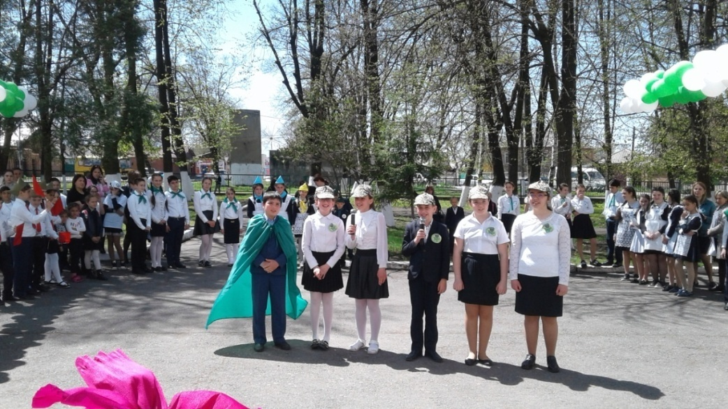
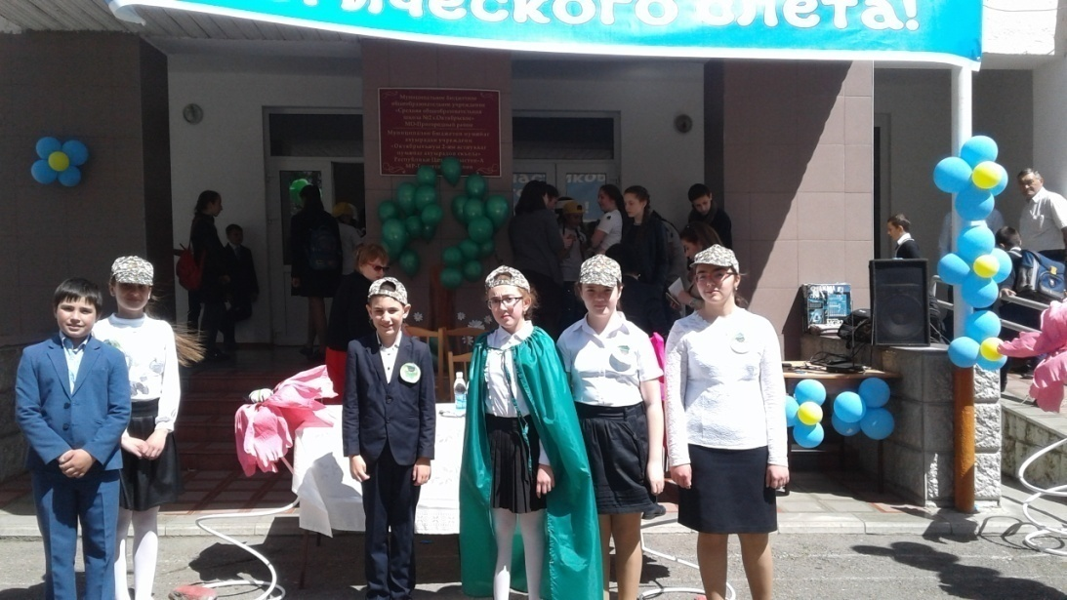
Успех экологического воспитания и образования зависит от использования разнообразных форм работы, их разумного сочетания. Эффективность определяется также преемственностью деятельности учащихся в условиях школы и окружающей среды.
Районный экологический слет

Slide 3
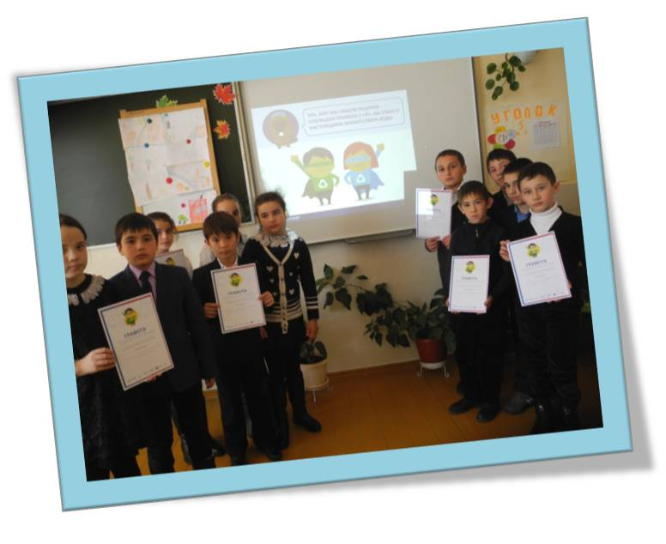
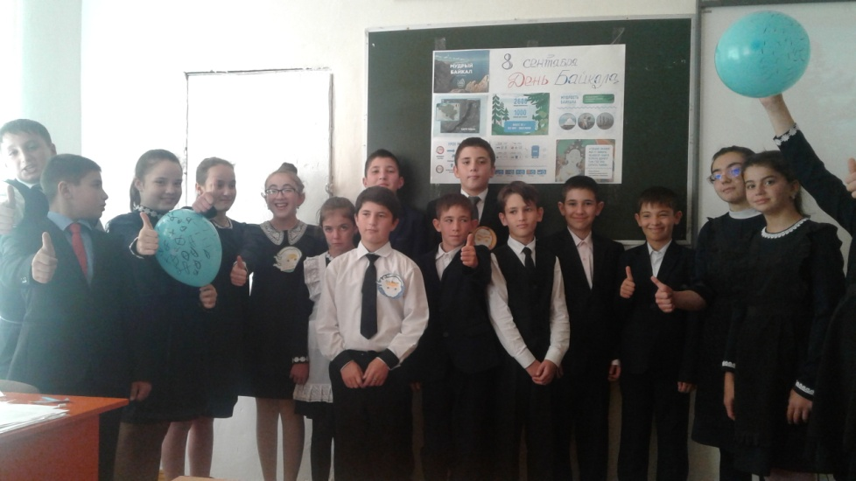
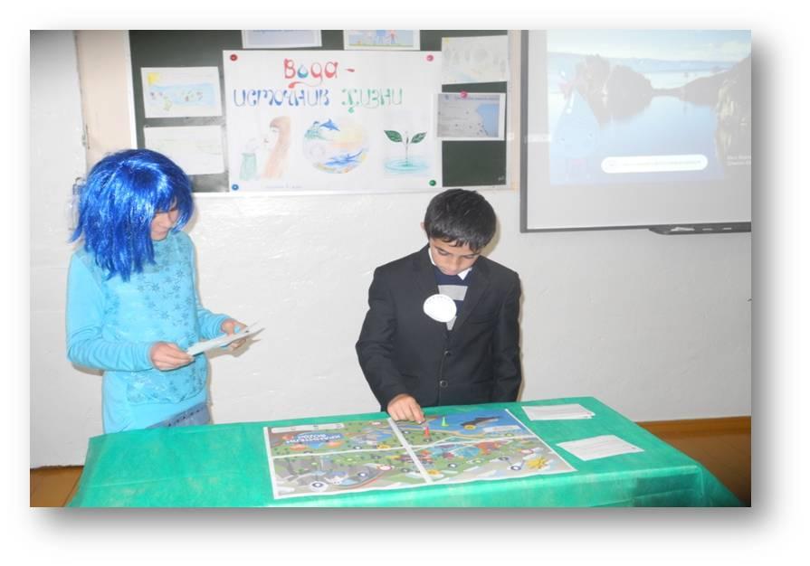
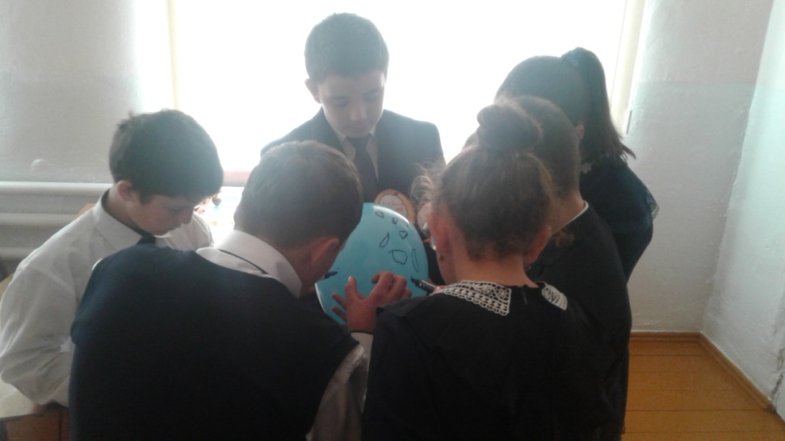
Экологическая культура это система экологических знаний , которые дают Всесоюзные экологические уроки

Slide 4
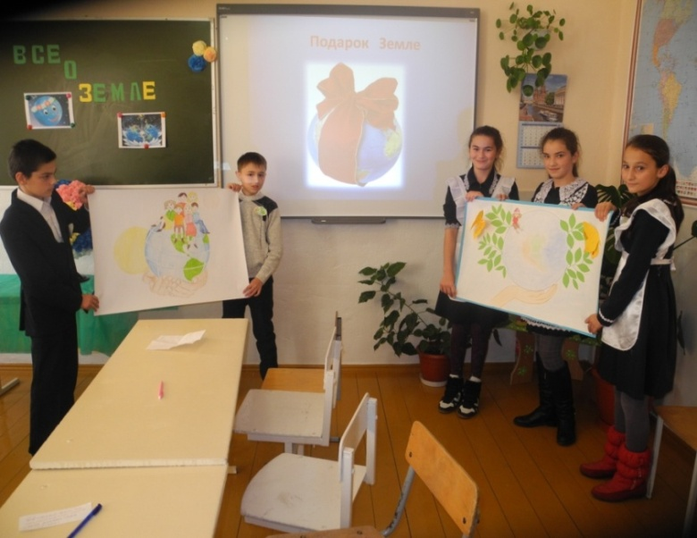
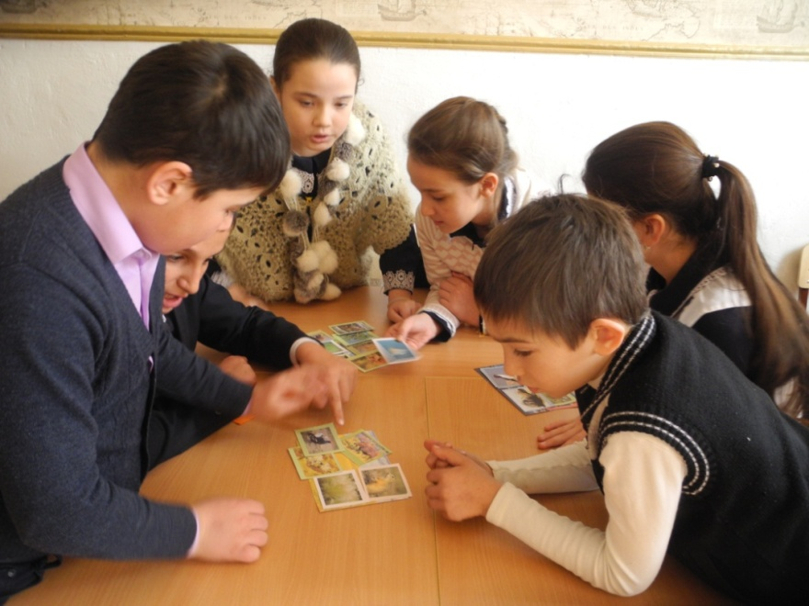
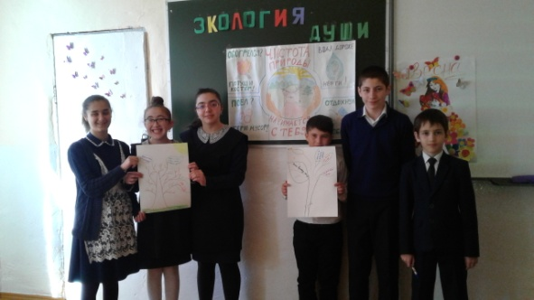
ЭКОЛОГИЧЕСКИЕ
КОНКУРСЫ,УРОКИ

Slide 5
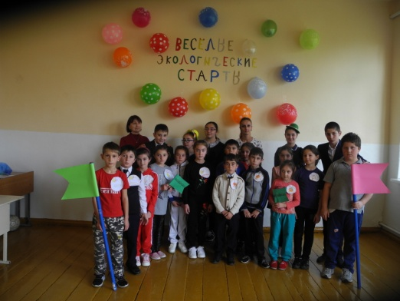
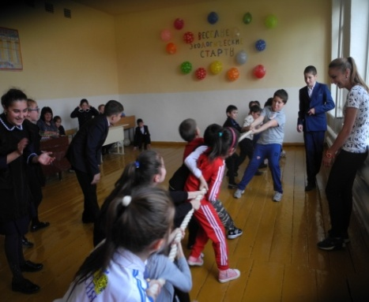
Игра – самый естественный и радостный вид деятельности

Slide 6
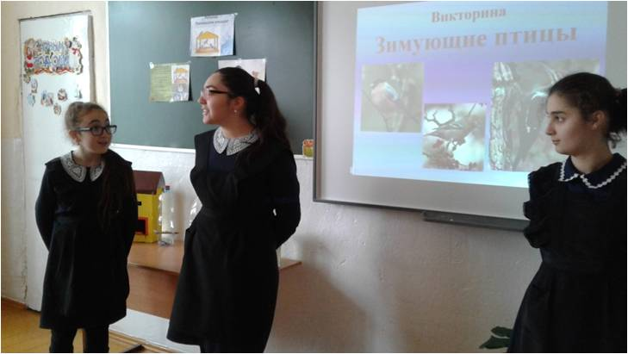
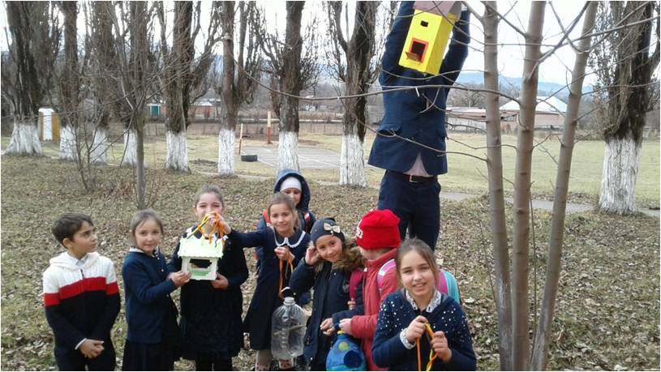
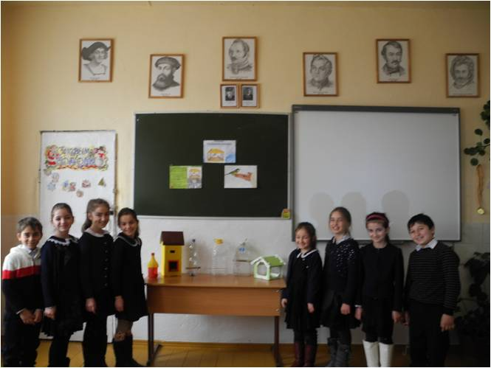
Природоохранные акции — это общественно–значимые мероприятия

Slide 7
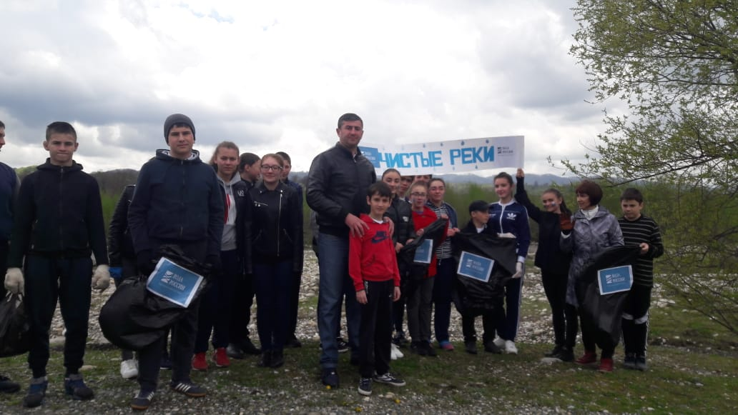
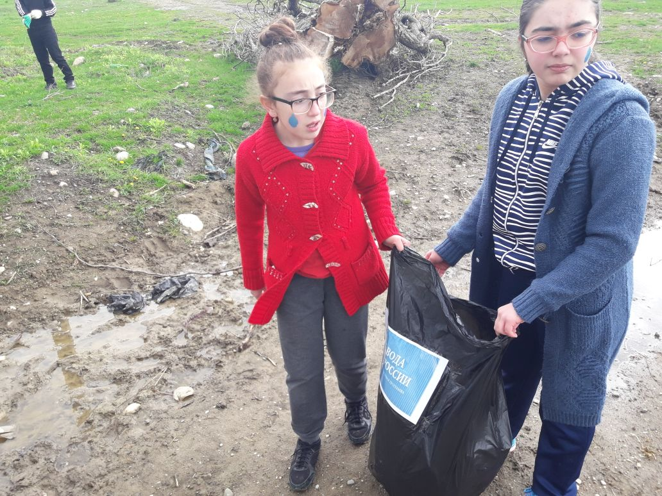
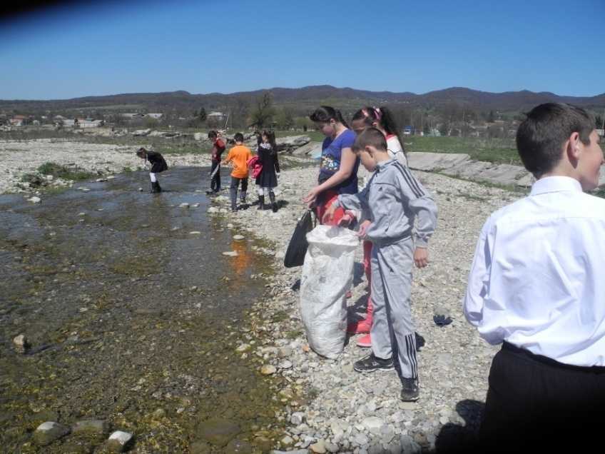
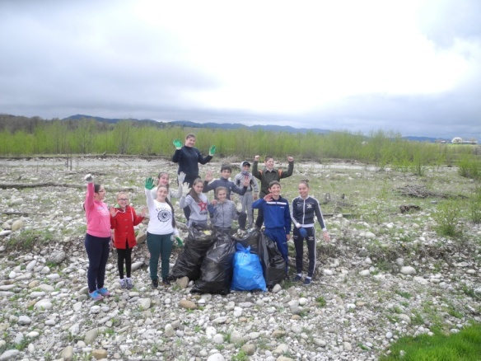
Традиционные экологические акции

Slide 8
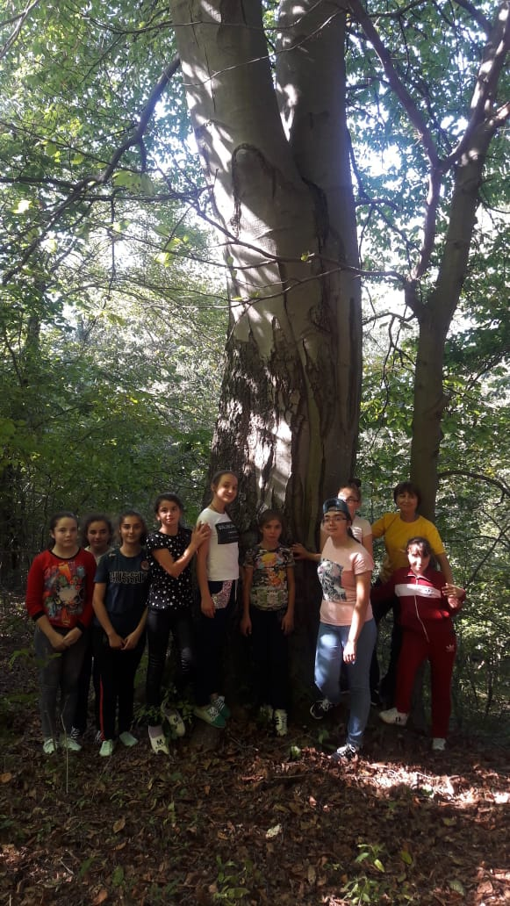
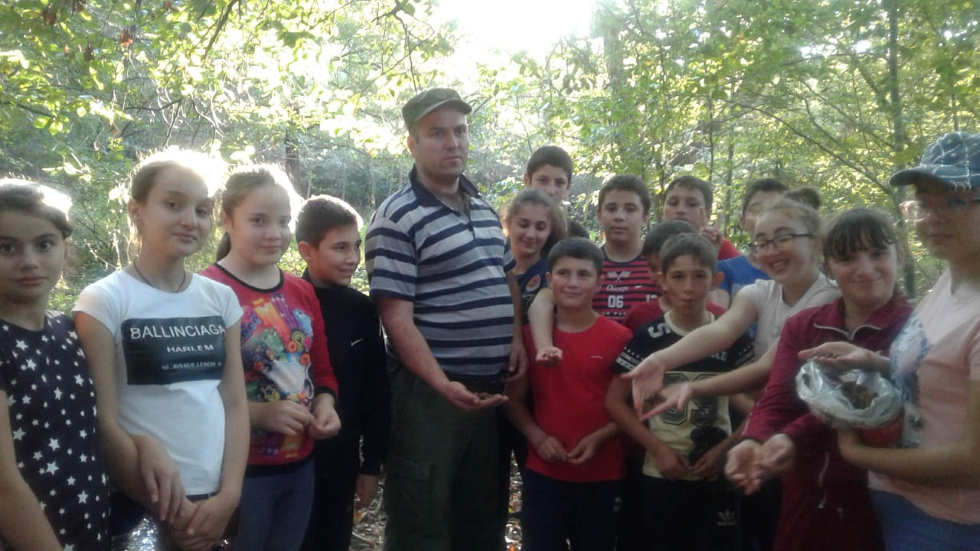
«Ребенок по своей природе - пытливый исследователь, открыватель мира. Так пусть перед ним откроется чудесный мир в живых красках, ярких и трепетных звуках».
В.А.СУХОМЛИНСКИЙ

Slide 9
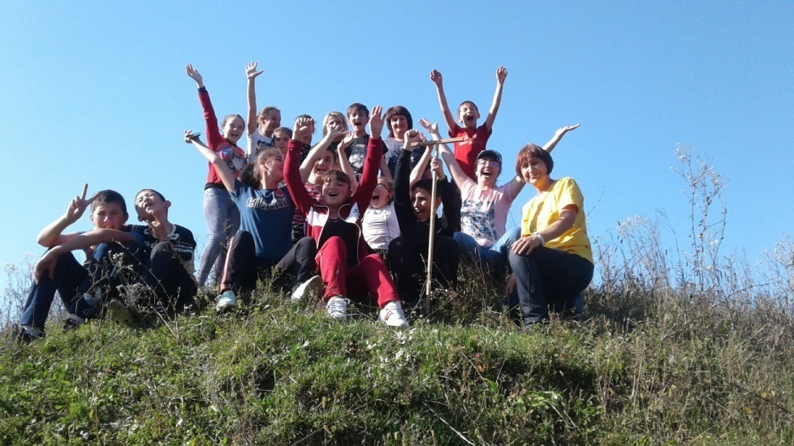
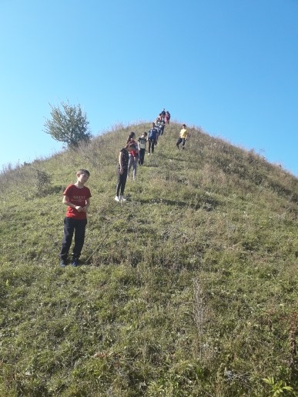
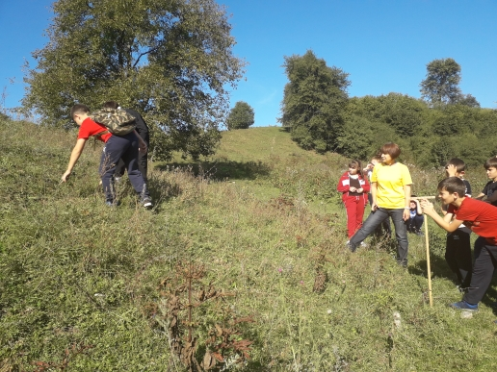
УЧИ,ПОЗНАЙ И ПРИМЕНИ

Slide 10
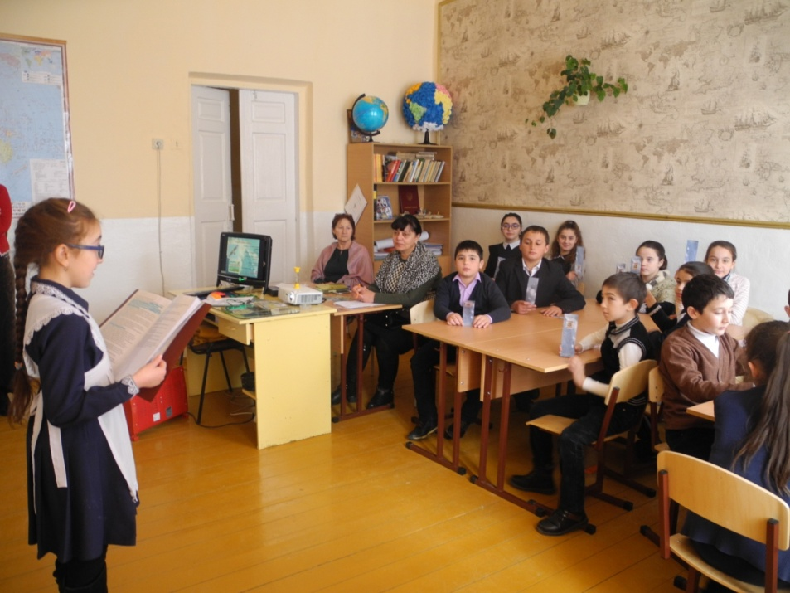
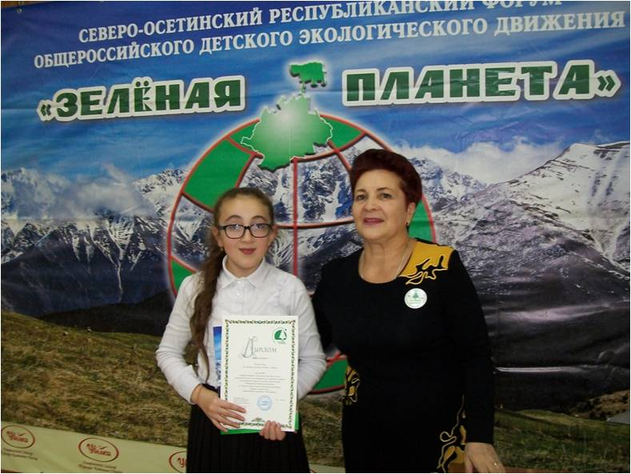
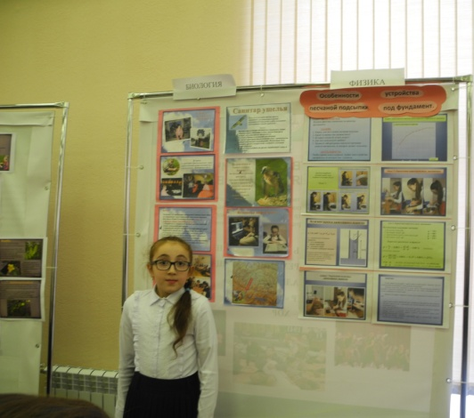
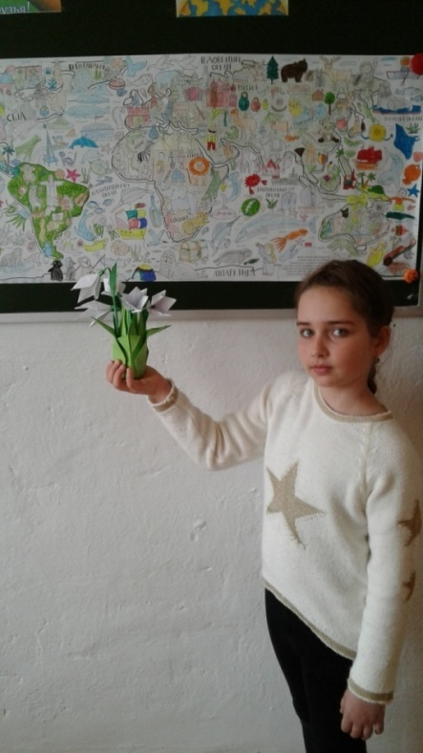
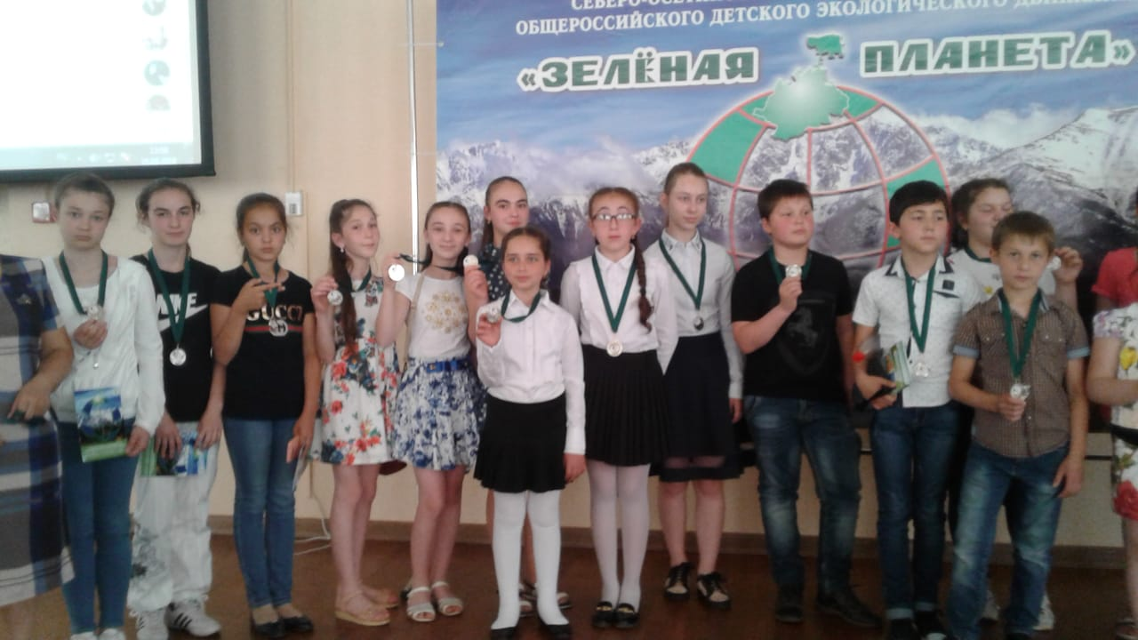
ЭКОЛОГИЯ В ПРОЕКТАХ

Slide 11
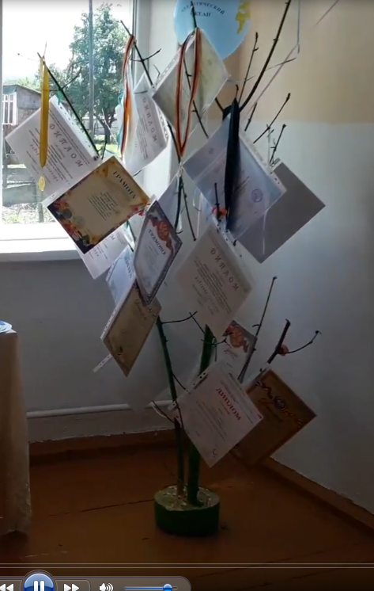
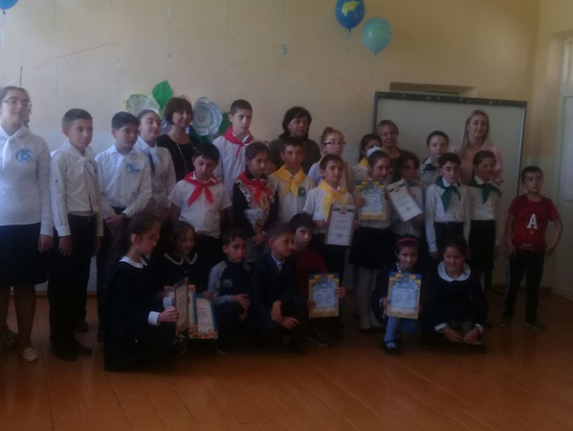
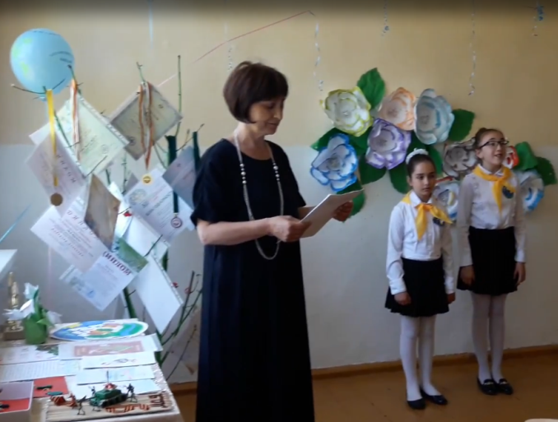
Берись за дело, как следует, и ты получишь хорошие результаты

